Slide 1
Simulateur Budget Étudiant
Application Shiny pour la gestion financière CABOUL Emma & TCHAKAH Abra

Slide 2
Plan de Présentation
Contexte et Problématique
Objectifs du Projet
Architecture Technique
Les 5 Fonctions Principales
Interface Utilisateur
Démonstration
Résultats et Visualisations
Validation et Tests
Conclusion

Slide 3
Contexte et Problématique
Le problème identifié
De nombreux étudiants ont du mal à anticiper leur trésorerie mensuelle
Découverte tardive des risques de découvert bancaire
Outils financiers existants trop complexes pour les étudiants
Notre solution
Application Shiny simple et interactive pour simuler l’évolution du budget jour par jour avec détection automatique des risques

Slide 4
Objectifs du Projet
Objectifs Fonctionnels
Simuler l’évolution du solde bancaire jour par jour
Détecter automatiquement les risques de découvert
Visualiser graphiquement les tendances financières
Gérer les imprévus financiers de manière dynamique
Prédire les tendances avec Machine Learning
Objectifs Techniques
Développer une application Shiny professionnelle
Implémenter une validation robuste des inputs utilisateur
Créer des tests unitaires complets (8/8)
Déployer l’application en ligne (shinyapps.io)

Slide 5
Architecture Technique
Technologies Utilisées
library(shiny) # Interface web interactive library(shinydashboard) # Dashboard professionnel library(dplyr) # Manipulation de données library(ggplot2) # Visualisations avancées library(lubridate) # Gestion intelligente des dates library(tidyr) # Restructuration des données
Structure du Projet
Budget.R : Application complète (254 lignes de code)
tests.R : 8 tests unitaires
README.md : Documentation détaillée
Déploiement : shinyapps.io

Slide 6

Fonction 1 : Génération des Flux Temporels
generer_donnees_temporelles <- function( montant, jour, nom, debut, fin, type) { sequence_mois <- seq(from = floor_date(debut, "month"), to = floor_date(fin, "month"), by = "month") jours_max <- days_in_month(sequence_mois) dates_flux <- as.Date(paste0( format(sequence_mois, "%Y-%m-"), pmin(jour, jours_max))) tibble(date = dates_flux, montant = abs(montant) * ifelse(type == "depense", -1, 1), label = nom) }
Points clés : Gestion automatique des mois de 28, 29, 30 ou 31 jours

Slide 7
Fonction 2 : Simulation du Budget
simuler_evolution_budget <- function( solde_init, debut, fin, flux_auto, flux_imprevus) { calendrier <- tibble(date = seq.Date(debut, fin, by = "day")) tous_flux <- bind_rows(flux_auto, flux_imprevus) %>% group_by(date) %>% summarise(m = sum(montant), .groups = "drop") calendrier %>% left_join(tous_flux, by = "date") %>% mutate(m = replace_na(m, 0), solde = solde_init + cumsum(m)) }
Innovation : Utilisation de cumsum() pour un calcul efficace

Slide 8
Fonction 3 : Analyse des Risques
analyser_risques_financiers <- function(df_evolution) { point_bas <- min(df_evolution$solde, na.rm = TRUE) tibble( mini = point_bas, alerte = ifelse(point_bas < 0, "DANGER", "OK"), couleur = ifelse(point_bas < 0, "red", "green") ) }
Résultat : Retourne 3 indicateurs clés
mini : Solde minimum atteint
alerte : “DANGER” ou “OK”
couleur : Code couleur pour l’affichage

Slide 9
Fonction 4 : Analyse des Dépenses
analyser_depenses <- function(flux_table) { depenses <- flux_table[flux_table$montant < 0, ] list( moyenne = mean(abs(depenses$montant)), mediane = median(abs(depenses$montant)), total = sum(abs(depenses$montant)), nb = nrow(depenses) ) }
Fonctionnalité avancée : Calcul automatique des statistiques de dépenses
Dépense moyenne et médiane
Total des dépenses
Nombre de transactions

Slide 10
Fonction 5 : Prédiction du Solde
predire_solde <- function(df_evolution, jours_futurs = 30) { modele <- lm(solde ~ as.numeric(date), data = df_evolution) derniere_date <- max(df_evolution$date) dates_futures <- seq.Date(derniere_date + 1, derniere_date + jours_futurs, by = "day") prediction <- data.frame( date = dates_futures, solde = predict(modele, newdata = data.frame(date = dates_futures)) ) }
Machine Learning : Régression linéaire pour projeter le solde sur 30 jours

Slide 11
Interface Utilisateur
Panneau de Contrôle (Sidebar)
Solde initial en euros
Période d’analyse (dates de début et fin)
Flux fixes récurrents
Salaire mensuel + jour de paye
Loyer mensuel + jour de prélèvement
Gestion des imprvus
Nom, montant et type (Dépense/Revenu)
Bouton d’ajout dynamique
Actions disponibles
Export CSV des données
Réinitialisation complète

Slide 12

Dashboard Principal
6 Indicateurs Clés (ValueBoxes)
Solde fin de période
Point le plus bas
Risque de découvert
Dépense moyenne
Total des dépenses
Nombre de dépenses
3 Graphiques Interactifs
Évolution de la trésorerie (courbe + zone)
Répartition des dépenses (camembert)
Prédiction sur 30 jours (régression linéaire)

Slide 13
Démonstration : Scénario Étudiant
Élément | Valeur
Solde initial | 1 200 euros
Salaire mensuel | 1 800 euros (versé le 1er)
Loyer mensuel | 700 euros (prélevé le 5)
Dépense imprévue | 150 euros (le 15 février)
Période d’analyse | 4 mois (janvier-avril 2026)
Paramètres de Simulation

Slide 14
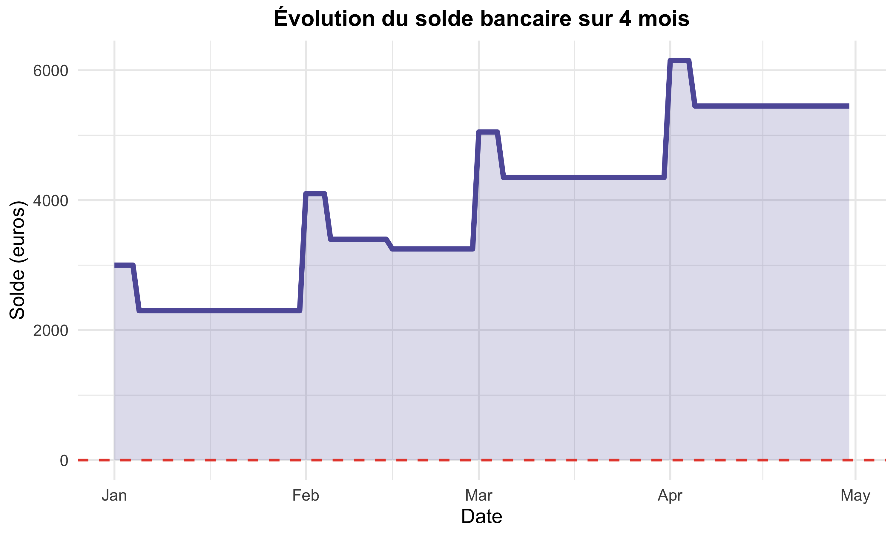
Évolution du Solde Bancaire

Slide 15
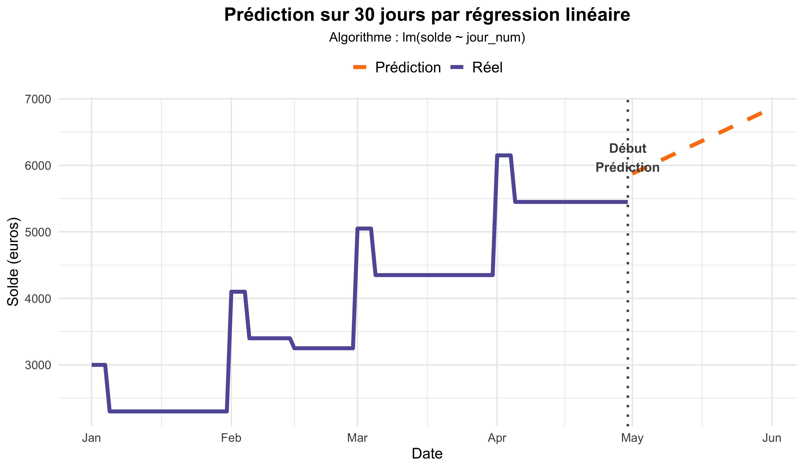
Prédiction par Machine Learning

Slide 16
Tableau de Synthèse
Métrique | Résultat
Solde final | 5 450 euros
Point le plus bas | 2 300 euros
Date critique | 05/01/2026
Statut | SITUATION STABLE
Dépense moyenne | 590 euros
Total dépenses | 2 950 euros

Slide 17
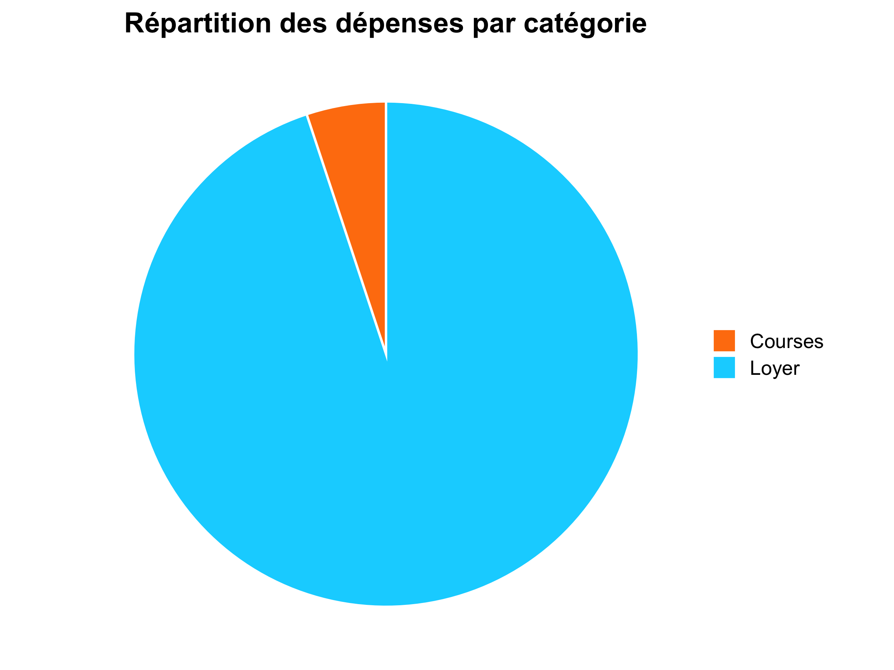
Répartition des Dépenses

Slide 18
Démonstration Live
Application Déployée en Production
URL d’accès
https://manoucaboul-arch.shinyapps.io/monbudget/
Fonctionnalités Disponibles
Dashboard interactif en temps réel
6 indicateurs financiers clés
3 graphiques dynamiques et réactifs
Prédiction Machine Learning sur 30 jours
Export CSV des données complètes
Réactivité instantanée
Compatibilité
Compatible avec tous les appareils : Desktop, Tablette, Mobile

Slide 19
Robustesse et Validation
Validation des Entrées Utilisateur
calculs <- reactive({ validate( need(!is.na(input$solde), "Veuillez entrer un solde initial."), need(!is.na(input$salaire), "Le montant du salaire est requis."), need(!is.na(input$loyer), "Le montant du loyer est requis."), need(input$debut < input$fin, "La date de début doit être avant la date de fin.") ) # Calculs protégés... })

Slide 20
Bénéfices de la Validation
Trois Niveaux de Protection
1. Contrôle de flux Shiny
Pause automatique si données invalides
Messages d’erreur clairs en français
Expérience utilisateur professionnelle
2. Formatage des sorties
Arrondi automatique à 2 décimales
Symbole euro automatique
Alignement optimal des tableaux

Slide 21
Faiblesses et Limites
Limites identifiées :
Modèle de prédiction linéaire simple
Pas de gestion des dépenses variables détaillées
Nécessite une connexion internet
Limites de shinyapps.io (25 heures/mois en version gratuite)
Pas de sauvegarde automatique des simulations
Interface uniquement en français
Pas de synchronisation bancaire automatique

Slide 22
Points Forts du Projet
Pour l’application déployée sur shinyapps.io :
Interface intuitive et facile à utiliser
Visualisations claires et informatives
5 fonctions complètes et robustes
Prédiction du solde futur sur 30 jours
Analyse statistique des dépenses
Export des données en CSV
Alertes visuelles pour les découverts
Gratuit et accessible en ligne
Code open source sur GitHub

Slide 23
Conclusion
Objectifs atteints
Application Shiny fonctionnelle et déployée
5 fonctions principales robustes
Interface utilisateur intuitive
Détection automatique des découverts
Prédiction ML sur 30 jours
Tests unitaires complets (8/8)
Documentation exhaustive
Compétences développées
Développement d’applications web avec R
Gestion avancée de données avec Tidyverse
Visualisation professionnelle avec ggplot2
Machine Learning appliqué (régression linéaire)
Déploiement et maintenance en production

Slide 24

Questions ?
Contacts
CABOUL Emma : @manoucaboul-arch
TCHAKAH Abra : @bienvenue2002
Ressources
Application : https://manoucaboul-arch.shinyapps.io/monbudget/
Code source : https://github.com/manoucaboul-arch/Simulateur-budget-etudiant
Licence : MIT
Master MPE - Analyse de données avec R
Merci pour votre attention !

